Slide 1


ỦY BAN NHÂN DÂN QUẬN LONG BIÊN
TRƯỜNG TIỂU HỌC ĐÔ THỊ VIỆT HƯNG
BÀI GIẢNG ĐIỆN TỬ
KHỐI 3
MÔN: TOÁN

Slide 2
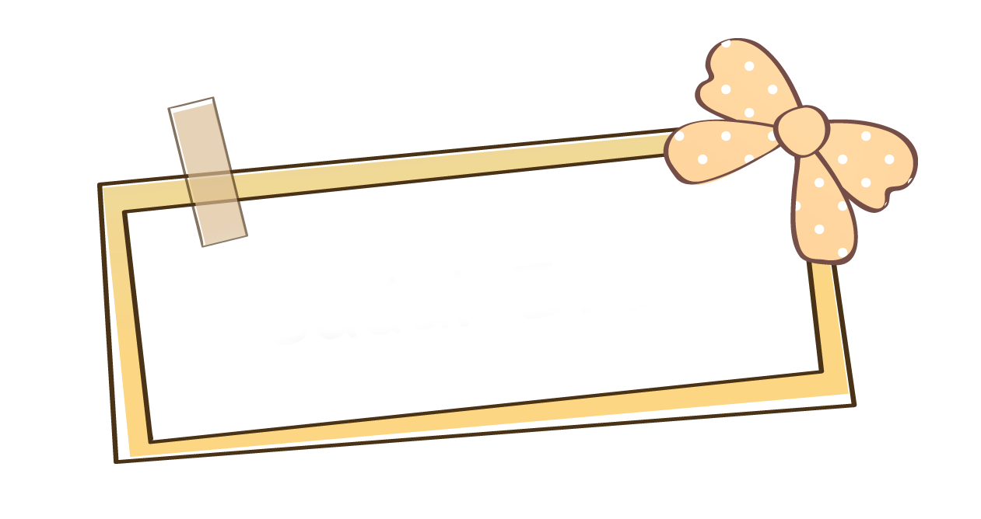







Slide 3

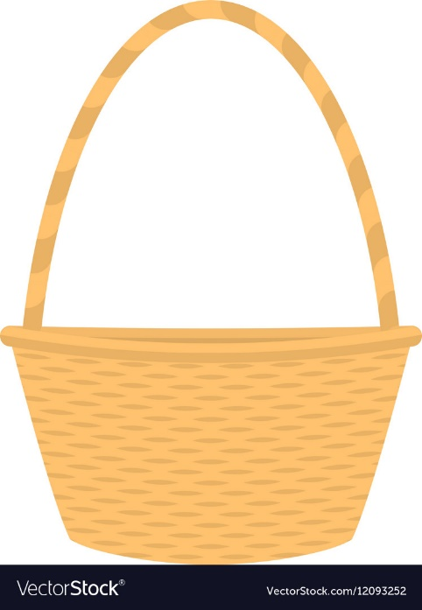





GẤU CON HAM ĂN

Slide 4



Slide 5

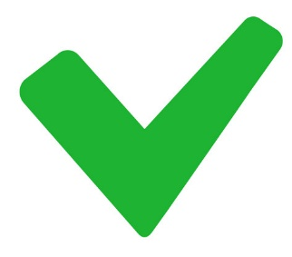

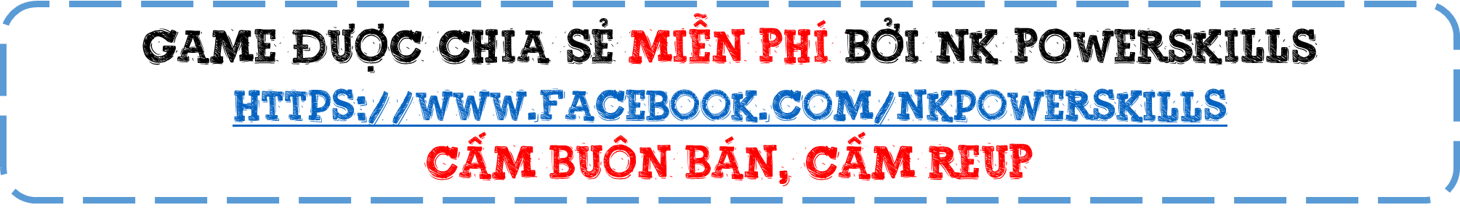
35 cm² + 15 cm² = ?
A. 50 m²
C. 50 cm²
B. 40 cm²
D. 40 m²

Slide 6

46 cm² + 27 cm² = ?
A. 63 m²
C. 63 cm²
B. 73 m²
D. 73 cm²

Slide 7
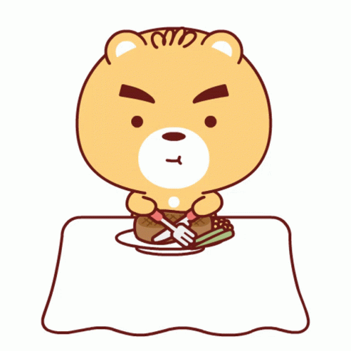
12 cm² x 4 =
A. 48 cm²
C. 46 cm²
B. 44 cm²
D. 42 cm²

Slide 8

63 cm² : 7 = ?
A. 7 cm²
B. 9 cm²
C. 8 cm²
D. 6 cm²

Slide 9




Toán

Slide 10


Slide 11
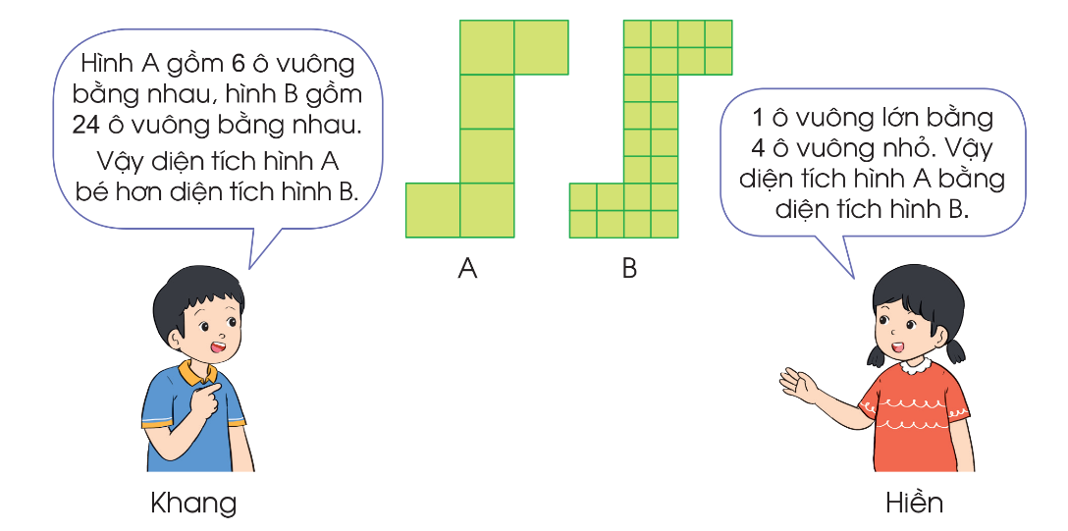
4
Theo em, bạn nào nói đúng?
Bạn Hiền nói đúng

Slide 12
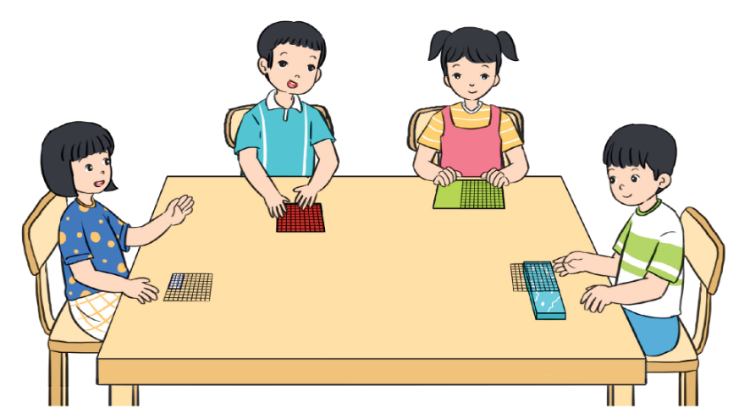
5
Thực hành: Sử dụng lưới ô vuông (mỗi ô là 1 cm²) để đo diện tích một số đồ vật (nhãn vở, bề mặt hộp bút, một số dụng cụ trong bộ đồ dùng Toán như hình vuông, hình chữ nhật,…)

Slide 13


